Slide 1

平时，我们经常需要制作PPT

Slide 2
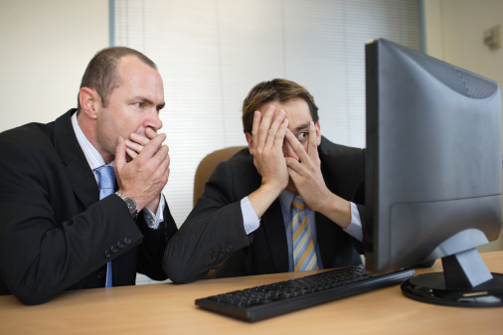
制作时，我们惊讶的发现

Slide 3

我们最大的困惑
不再是
如何精准展示内容

Slide 4
而是…

Slide 5
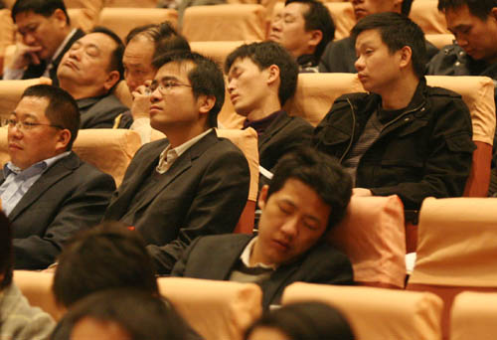
如何让听众不睡觉

Slide 6

为什么会这样？

Slide 7
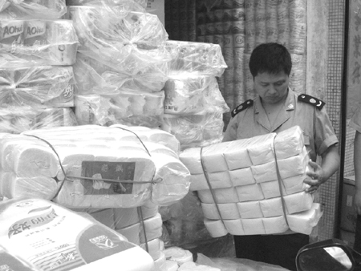
你做的是不是“三无”产品

Slide 8
没结构
你的PPT像一篇流水账，谁会感兴趣？
没重点
文字、图表、图片的堆砌，谁能看得懂？
没印象
每页都是字堆字、图堆图，谁能有印象？

Slide 9
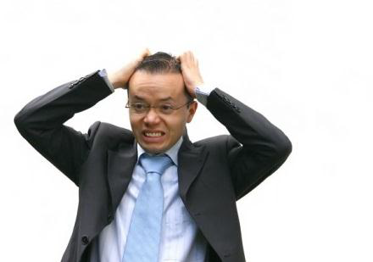
那我该怎么办？

Slide 10
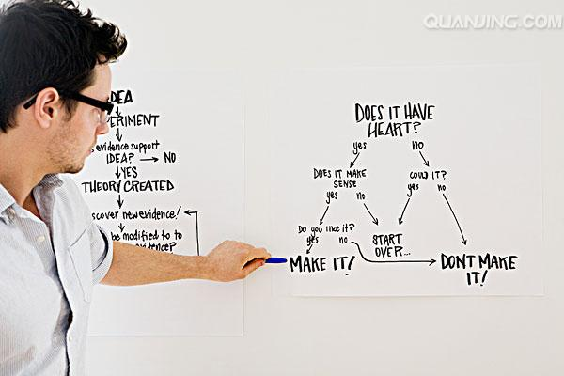
你要懂点逻辑构思

Slide 11
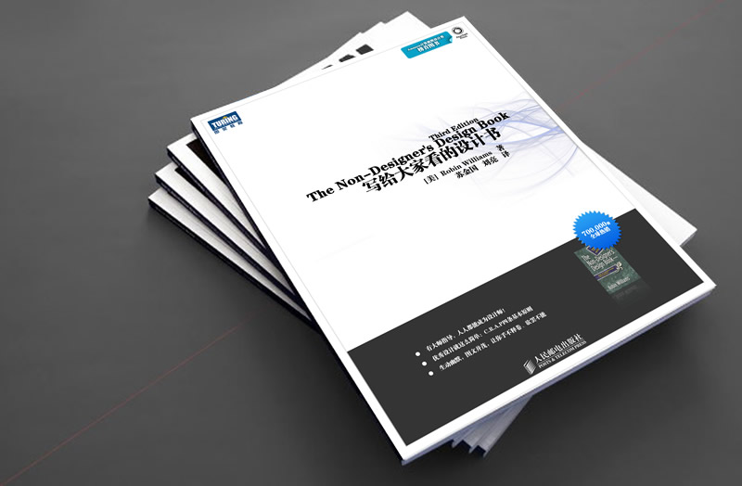
对齐
比较
降噪
重复
还要会点平面设计
留白

Slide 12

系统掌握
2大工具
6大技巧
逻辑呈现
图文并茂
图表运用
文本编辑
表格设计
动画特效
让领导、同事刮目相看
…

Slide 13
PPT
精英or民工

Slide 14

PPT精英
PPT民工
PPT菜鸟
我做出了选择，你呢？

Slide 15
Your Choice
时间：2012年9月20日（周四）14:00-17:30
地点：基地5号教室（研发楼2层）
讲师：翟猛
温馨提示：请自带电脑并安装PowerPoint2010版本

